Slide 1
Svarbiausi 2019 m. mokymosi pasiekimų patikrinimų rodikliai ir rezultatai

Slide 2
Populiariausi valstybiniai egzaminai
anglų kalba;
matematika;
istorija.

Slide 3
Kai kurie laikymo rodikliai
Metai | Neišlai-kiusiųjų (nuo visų pasirinkusių laikyti bent vieną VBE) | “Šimtukininkų” (nuo visų pasirinkusių laikyti bent vieną VBE)
2016 m. | 8 (8,7%) | 5 (5,4%)
2017 m. | 16 (22,4%) | 8 (7,9%)
2018 m. | 11 (15,7%) | 14 (20%)
2019 m. | 9 (14,1%) | 4 (6,3%)
Notes:
2018 m. po vieną kandidatą neišlaikė anglų k. ir biologijos egz., 2019 m. – po vieną fizikos, anglų kalbos ir istorijos egz., trys neišlaikė matematikos. Džiugina faktas, kad neišlaikiusiųjų LKL VBE ženkliai sumažėjo (2017 m. ir 2018 m. didžiąją dalį neišlaikiusiųjų sudarė abiturientai, neišlaikę LKL), šiemet neišlaikė tik trys (t.y. 8,1%, kai 2018 m. – 21%; 2017 m. – 22,4%).
Iš viso 100 balų buvo įvertinti 6 darbai (2 iš anglų kalbos, 2 iš rusų (užsienio) kalbos ir 2 iš matematikos); du iš kandidatų pelnė po du šimtukus. TVPMC abiturientai pelnė 4 šimtukus (1 iš LKL ir 3 iš rusų (užsienio) kalbos).

Slide 4
Lietuvių kalbos ir literatūros VBE
Pasirinkusiųjų dalis
Metai | Rusų mok. k. mokyklose | Lietuvių mok. k. mokyklose
2016 m. | 26,2% | 67,7%
2017 m. | 28 (42,4%) | 35 (100%)
2018 m. | 20 (35,7%) | 23 (76,7%)
2019 m. | 14 (26,9%) | 23 (74,2%)
Notes:
Iki 2017 m. pasirenkančių LKL VBE dalis sparčiai augo: 2016 m. jį laikyti pasirinko 39% savivaldybės abiturientų (šalyje beveik trečdaliu daugiau, t. y. 58%), 2017 m. - 62% (šalyje 58%). O štai nuo 2018 m. pastebimas sumažėjimas: 2018 m. - 50%, 2019 m. – 44,6%. Tuo tarpu šalies mastu šio egzamino pasirinkimas auga: 2018 m. – 59%, 2019 m. – 60%.

Slide 5
GERIAUSIAIS BALAIS (86–100) IŠLAIKIUIŲJŲ VBE DALIS (1)
Egzamino dalyko pavadinimas | Mokslo metai
 | 2014–2015 m. m. | 2015-2016 m. m. | 2016-2017 m. m. | 2017-2018 m. m. | 2018-2019 m.m.
Lietuvių kalba ir literatūra | 12% (11%) | 8% (11%) | 1,6% (8%) | 1% (2,3%) | 5,4% (11,6%)
Užsienio kalba (anglų) | 18,5% (27%) | 16% (23%) | 21,5% (26%) | 27% (31%) | 29 % (32%)
Užsienio kalba (vokiečių) | nelaikė | nelaikė | nelaikė | nelaikė | nelaikė
Užsienio kalba (rusų) | 11% (26%) | 66,7% (50%) | 100% (47%) | 91,7% (55,1%) | 62,5% (56,2%)
Matematika | 11% (11%) | 13% (9%) | 25% (13%) | 6,7% (6,4%) | 23,9% (7,8%)
Informacinės technologijos | 25% (26%) | 46% (32%) | 10,5% (16%) | 31,25% (34,4%) | 23,1% (25,7%)
Notes:
Palyginus su 2017 ir 2018 m., didėja pagrindiniu lygmeniu LKL VBE išlaikiusiųjų dalis: 24% - 2017 m., 44% - 2018 m., 49% - 2019 m. Išlaikiusių aukštesn. lygmeniu dalis tiek savivaldybės, tiek šalies mastu išaugo ~5 kartus (bet mūsų savivaldybės rezultatai šiuo atžvilgiu kol kas atsilieka dukart).
Anglų kalbos egzamino rezultatai labai geri. Antrus metus virš 40% laikiusiųjų jį išlaikė pagrindiniu lygmeniu.
IT VBE rezultatai prastesni už praeitų metų rezultatus, tačiau pakankamai geri. Pagrindiniu lygmeniu šį egzaminą išlaikė 30,8 % (2018 m. - 37,5% laikiusiųjų). Pažymėtina, kad pagr. ir aukštesn. lygmeniu išlaikė tik vienos gimnazijos kandidatai.
Nors rusų (užsienio) kalbos VBE rezultatai šiek tiek prastesni už 2018 m. rezultatus, tačiau šis egzaminas laikomas vien tik pagrindiniu ir aukštesniuoju lygmeniu.
Nepaisant to, kad šiemet ir yra neišlaikiusiųjų matematikos VBE, tačiau bendri rezultatai žymiai geresni už 2018 m. bei šalies rezultatus (visais aspektais).

Slide 6
GERIAUSIAIS BALAIS (86–100) IŠLAIKIUIŲJŲ VBE DALIS (2)
Egzamino dalyko pavadinimas | Mokslo metai
 | 2014–2015 m. m. | 2015-2016 m. m. | 2016-2017 m. m. | 2017-2018 m. m. | 2018-2019 m. m.
Fizika | 17% (12%) | 0% (13%) | 0% (8,5%) | 0% (6,5%) | 14,3% (11,4%)
Chemija | 0% (10%) | nelaikė | 0% (25,5%) | 16,7% (15,5%) | 50% (21,9%)
Biologija | 7% (17%) | 8% (10%) | 15% (17%) | 15,4% (20,5%) | 10% (13,7%)
Istorija | 12% (8%) | 0% (3,7%) | 8,6% (9,5%) | 8% (8,3%) | 3,7% (5,7%)
Geografija | 0% (3,4%) | 0% (3,6%) | 12,5% (4%) | 11,1% (3,9%) | 0% (3,7%)
Notes:
Apie fizikos egzaminą nereiktų daryti ypatingų išvadų, nes šį egzaminą laiko nedaug kandidatų (dėl to lyginti su šalies rezultatais negalima). 2016-2018 m. fizikos VBE išlaikiusių aukščiausiu lygmeniu nebuvo, 2019 m. – 14,3%; kiti šį egzaminą 2017 ir 2018 m. išlaikė pagrindiniu lygmeniu, 2019 m. pagrindiniu lygmeniu išlaikė 28,6% laikiusių egzaminą, 42,9% - patenkinamuoju.
Apie chemijos egzaminą taip pat nedarytina ypatinga išvada (egzaminą laiko labai nedaug kandidatų ir dėl to lyginti su šalies rezultatais negalima). Pažymėtina, kad pagr. lygmeniu jį išlaikė, kaip ir 2017 bei 2018 metais, 50% laikiusiųjų.
Nėra blogi biologijos rezultatai, nes pagrindiniu lygmeniu išlaikė 60% laikiusiųjų (2018 m. - 38,5%), šalies rodiklis – 50,6%.
Istorijos rezultatai taip pat nėra blogi, nes pagrindiniu lygmeniu jį išlaikė 66,7% laikiusių (2018 m. - 52%; 2017 m. – 57%), šalies rodiklis 56,7% (2018 m. - 45,6%.).
2018 m. geografijos rezultatai buvo geriausi per pastaruosius 5 metus; šiemet jie prastesni, tačiau pusė kandidatų išlaikė pagrindiniu lygmeniu (2018 m. - 66,7%). Apie šį egzaminą nedarytina ypatinga išvada, nes laikė labai nedaug kandidatų.

Slide 7
Lietuvių kalbos ir literatūros VBE
Vertinimo vidurkis
Notes:
Bendras LKL VBE vidurkis padidėjo – 42,1 (2017 m. – 27, 2018 m. - 35,5).

Slide 8
Tiksliųjų mokslų dalykų VBE
Vertinimo vidurkis
Notes:
2019 m. IT VBE rezultatai skiriasi tarp abiejų gimnazijų beveik 2,5 karto.

Slide 9
Gamtamokslių dalykų VBE
Vertinimo vidurkis
Notes:
2018 m. fizikos BE vidurkis nefiksuotas, nes laikė tik vienas kandidatas.

Slide 10
Užsienio kalbų VBE (4)
Vertinimo vidurkis

Slide 11
Socialinių mokslų dalykų VBE
Vertinimo vidurkis

Slide 12
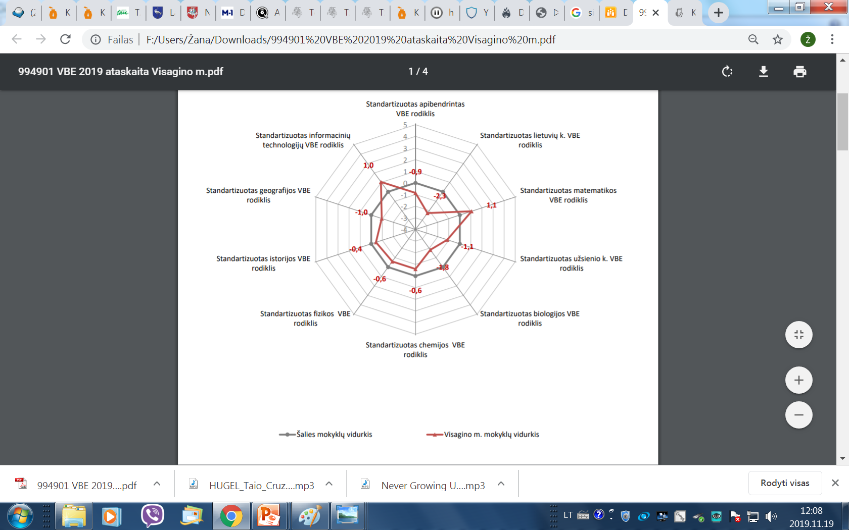
Apibendrinti savivaldybės 2019 m. VBE rezultatai
Notes:
VBE rezultatai lyginami su šalies mokyklų rezultatais. Lyginimo patogumo sumetimais, visi rezultatai diagramose perskaičiuoti į taip vadinamus standartizuotus taškus. Apskaičiuojant standartizuotus taškus, visų šalies mokyklų rezultatai centruojami ir normuojami. Kitaip tariant, perskaičiavus visų mokyklų rezultatus į standartizuotus taškus, kiekvienoje vertinimo srityse jų vidurkiai lygūs 0, o standartiniai nuokrypiai - 1. Pavyzdžiui, jei savivaldybės rezultatas kurioje nors srityje (išreikštas standartizuotais taškais) yra aukštesnis už 1, tai savivaldybė yra tarp geriausių (šioje srityje) 16% šalies savivaldybių. O jei savivaldybės rezultatas yra aukštesnis už 2, tai savivaldybė yra tarp 2-3% geriausių savivaldybių. Standartizuotas apibendrintas VBE rodiklis atspindi savivaldybės darbo efektyvumą mokant skirtingų dalykų. Atitinkamo dalyko standartizuotas VBE rodiklis apskaičiuojamas sudedant visus savivaldybės abiturientų gautus dalyko VBE įvertinimus, padalijant sumą iš bendro savivaldybės abiturientų skaičiaus ir gautąjį dalmenį paverčiant standartizuotais taškais. Šis rodiklis atspindi vidutinį VBE balų skaičių, tenkantį vienam mokyklos abiturientui. Kuo daugiau mokinių laiko VBE ir geriau juos išlaiko, tuo šis rodiklis būna aukštesnis.

Slide 13
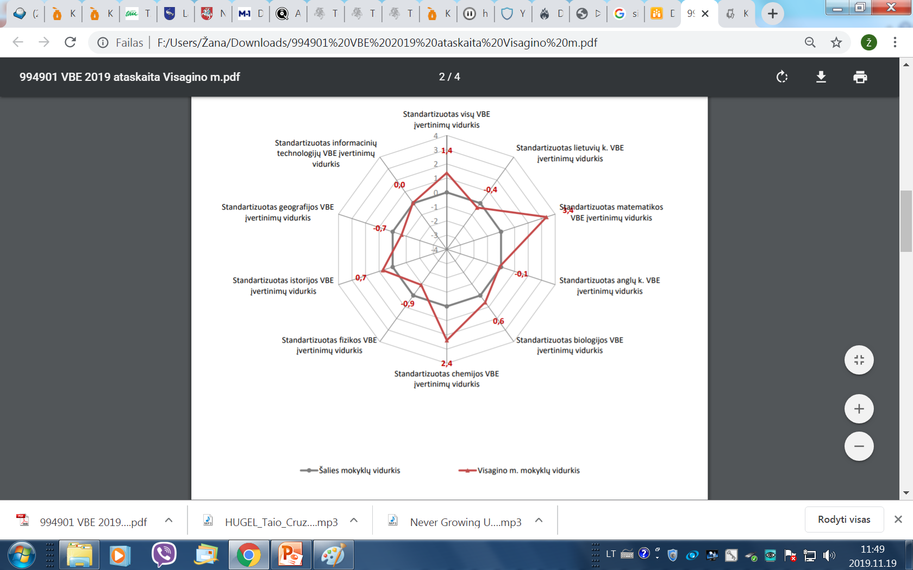
Apibendrinti savivaldybės 2018 m. VBE rezultatai
Notes:
Standartizuotas visų VBE įvertinimų vidurkis atspindi bendrą darbo kokybę, rengiant mokinius brandos egzaminams. Šis rodiklis apskaičiuojamas visų egzaminą laikiusių mokinių gautų VBE įvertinimų balais sumą padalijant iš įvertinimų skaičius ir gautą skaičių paverčiant standartizuotais taškais. Šis rodiklis atspindi vidutinį mokinių gautą VBE balų skaičių.

Slide 14
Lietuvių kalbos ir literatūros MBE
Vertinimo vidurkis
Notes:
Už 2017 m. grafike duomenų nėra, nes laikė tik vienos mokyklos abiturientai. Bendras balo vidurkis sumažėjo nuo 6,8 (2018 m.) iki 5,9 (2019 m.). Gavusių 9-10 balų įvertinimą dalis taip pat sumažėjo: 2018 m. – 4,3% (šalyje 3,5%), 2019 m. – 2,3% (šalyje 2,5%). Įvertintų 4 balais mokinių dalis daugiau kaip dvigubai didesnė rusų mok. k. mokyklose ir siekia apie trečdalį šių mokyklų laikiusių MBE. Pažymėtina, kad įvertinimo vidurkio skirtumas tarp rusų ir lietuvių mok. k. mokyklų sudaro apie 1 balą.

Slide 15
Stiprybės
Pakankamai aukšta užsienių kalbų, socialinių mokslų ugdymo kokybė;
Pakankamai geri tiksliųjų mokslų ugdymo rezultatai;
Gerėjantys rezultatai gamtos mokslų ugdymo srityje;
Gerėjantys lietuvių kalbos ir literatūros egzamino laikymo rezultatai;
Puikūs matematikos egzamino rezultatai.

Slide 16
Kas neramina (analizuotina, tobulintina, stiprintina).....
Ar geresni LKL egzamino rezultatai suteikia vilties apie gerėjimo tendenciją?....

Slide 17
PUPP rezultatai (įvertinimų vidurkiai)
Dalykas | 2015-2016 m.m. | 2016-2017 m.m. | 2017-2018 m.m. | 2018-2019 m.m.
LK (gimt.) | 7,1 | 7,2 | - | -
LK (valst.) | 5,6 | 6,4 | - | -
LKL | - | - | 6,3 | 6,1
Matematika | 6,0 | 6,1 | 4,8 | 6
Notes:
Bendri PUPP įvertinimo (balais) vidurkiai pagal dalykus (įskaitant visas mokyklas) beveik tokie patys kaip ir šalies ir panašūs į 2018 m. rezultatus. Lietuvių kalbos ir literatūros PUPP balo vidurkis 6,1 (šalyje 6,3). Tačiau pažymėtinas skirtumas tarp rusų mok. kalba ir lietuvių mok. kalba mokyklų mokinių rezultatų, ir jis padidėjo: jeigu 2018 m. skirtumas sudarė daugiau negu 1 balą (atitinkamai 5,8 ir 7; šalyje panaši tendencija), tai 2019 m. skirtumas siekia beveik 2 balus (atitinkamai 5,4 ir 7,3). 2018 m. matematikos balo vidurkis 4,8 (šalyje 4,8), tai buvo blogiausias rezultatas per pastaruosius 5 metus. O štai šiemet vidurkis ženkliai pagerėjo (beveik 6 balai, respublikoje – 5,3).
Šiemet šalies mastu padaugėjo tų mokinių, kurie iš LKL PUPP gavo 9–10 balų įvertinimą: šiais metais jų 14,5 proc., o 2018 metais 9–10 balų įvertinimą gavo 12,4 proc. mokinių. Tuo tarpu Visagine tokių sumažėjo: 2019 m. 9-10 balų įvertinimą gavo 10,7% laikiusiųjų (2018 m. – beveik 15%). Šiemet neigiamais pažymiais lietuvių kalbą ir literatūrą išlaikė 8,3 % mokinių (tai beveik dvigubai daugiau, nei 2018 m. - 4,7% mokinių), ir tai, kaip ir 2018 m., tik mokiniai iš rusų mok. k. mokyklos.
Šiemet šalies mastu padaugėjo tų mokinių, kurie iš matematikos PUPP gavo 9–10 balų įvertinimą: šiais metais jų 10 proc., o 2018 metais 9–10 balų įvertinimą gavo 6 proc. mokinių. Visagine tokia pati tendencija: šiais metais 9-10 balų buvo 11,9 % (2018 m. – 4,7%). Šalyje sumažėjo ir neigiamus įvertinimus gavusių mokinių dalis (nuo 28,3% 2018 m. iki 20,7% 2019 m.). Mūsų savivaldybėje taip pat: nuo 20,6% 2018 m. iki 14,3% 2019 m.

Slide 18
PUPP rezultatai
(bent pagrindinį mokymosi pasiekimų lygį pasiekusių mokinių dalis )

Slide 19
LKL PUPP įvertinimo vidurkių skirtumas tarp rusų mok. kalba mokyklos IR lietuvių mok. kalba mokyklų DIDĖJA...;
● Mažėja gavusių 9-10 balų įvertinimą iš LKL PUPP dalis ir auga dalis išlaikiusiųjų neigiamais pažymiais.
Probleminės sritys

Slide 20
Išsilavinimo įgijimas

Slide 21
Nacionalinis mokinių pasiekimų patikrinimas
Paskirtis – suteikti švietimo dalyviams grįžtamojo ryšio informacijos apie mokinių mokymosi rezultatus sprendimams mokymui(si) tobulinti priimti.

Slide 22
MOKINIŲ PASISKIRSTYMAS PAGAL GRUPES
Matematika, 2 kl.
2018 m. 2019 m.
Notes:
Mokiniai į grupes suskirstyti, remiantis 2018 metų NMPP testų rezultatų deciliais. Deciliai yra gaunami į dešimt lygių dalių padalijus eilę, kurią sudaro mokiniai, išdėstyti jų surinktų taškų sumos didėjimo tvarka. Pirmajam deciliui priskiriamas dešimtadalis mokinių, surinkusių mažiausiai taškų, dešimtajam – dešimtadalis, surinkusiųjų daugiausiai taškų.
Pirmajai grupei priskiriamas dešimtadalis mokinių, surinkusių mažiausiai taškų, antrajai grupei priskirti mokiniai, kurie pagal pasiektus rezultatus priklauso 2, 3 ar 4 deciliui, trečiajai grupei priskirti mokiniai, kurie pagal pasiektus rezultatus priklauso 5, 6, 7, 8, 9 ar 10 deciliui. Pateikiamos mokinių grupės nėra pasiekimų lygiai. Šie duomenys atskleidžia bendruosius mokinio mokymosi pasiekimus ir netiesiogiai rodo, kiek jis turėtų pasistengti, siekdamas aukštesnių rezultatų.
Palyginus su 2018 m., antrokų matematikos rezultatai ženkliai geresni (per pusę mažiau 1 gr.) ir mažai kuo skiriasi nuo visų dalyvavusių.
Savivaldybės rezultatai geresni už bendrą Lietuvos miestų pasiekimų rodiklį.

Slide 23
MOKINIŲ PASISKIRSTYMAS PAGAL GRUPES
Skaitymas, 2 kl.
2018 m. 2019 m.
Notes:
Šių metų antrokų skaitymo rezultatai šiek tiek geresni, nei 2018 m. antrokų. Savivaldybės rezultatai geresni už bendrą Lietuvos miestų pasiekimų rodiklį.

Slide 24
MOKINIŲ PASISKIRSTYMAS PAGAL GRUPES
Rašymas I d., 2 kl.
2018 m. 2019 m.
Notes:
2019 m. rezultatai gerokai geresni už 2018 m. pasiekimus. Savivaldybės rezultatai geresni už bendrą Lietuvos miestų pasiekimų rodiklį.

Slide 25
MOKINIŲ PASISKIRSTYMAS PAGAL GRUPES
Rašymas II d., 2 kl.
2018 m. 2019 m.
Notes:
2019 metų antrokų rezultatai ženkliai aukštesni už 2018 m. pasiekimus rašyme (II d.): 5 kartus mažesnė 1 gr. dalis ir daugiau kaip dvigubai didesnė 3 gr. dalis.
Savivaldybės rezultatai geresni už bendrą Lietuvos miestų pasiekimų rodiklį.

Slide 26
MOKINIŲ PASISKIRSTYMAS PAGAL MOKYMOSI PASIEKIMŲ LYGIUS
Matematika, 4 kl.
2018 m. 2019 m.
Nepasiektas patenkinamas lygis
 | 2018 m. | 2019 m.
Visaginas | 1,1 | 2,0
Notes:
Išaugo aukštesniojo lygmens pasiekusiųjių, tačiau padidėjo ir tik patenkinamojo lygmens pasiekusių. Visų mokyklų pasiekimų vidurkis pagal vidutiniškai surinktų taškų dalį didesnis už kitų miestų mokyklų pasiekimų vidurkį ir beveik visų mokyklų pasiekimų vidurkis didesnis už kitų šalies tokio pat tipo mokyklų pasiekimų vidurkį. Savivaldybės rezultatai geresni už bendrą Lietuvos miestų pasiekimų rodiklį.

Slide 27
MOKINIŲ PASISKIRSTYMAS PAGAL MOKYMOSI PASIEKIMŲ LYGIUS
Skaitymas, 4 kl.
2018 m. 2019 m.
Nepasiektas patenkinamas lygis
 | 2018 m. | 2019 m.
Visaginas | 8,6 | 2,1
Notes:
Padidėjo tik patenkinamojo lygmens pasiekusių. Savivaldybės rezultatai šiek tiek geresni už bendrą Lietuvos miestų pasiekimų rodiklį (arba panašūs).

Slide 28
MOKINIŲ PASISKIRSTYMAS PAGAL MOKYMOSI PASIEKIMŲ LYGIUS
Rašymas, 4 kl.
2018 m. 2019 m.
Nepasiektas patenkinamas lygis
 | 2018 m. | 2019 m.
Visaginas | 4,4 | 4,9
Notes:
Beveik trečdaliu padidėjo tik patenkinamojo lygmens pasiekusių ir ženkliai sumažėjo aukštesniojo lygmens pasiekusių. Savivaldybės rezultatai blogesni už bendrą Lietuvos miestų pasiekimų rodiklį, be to nepasiekusių patenkinamojo lygmens dalies Visagino rodiklis beveik dviem kartais didesnis.

Slide 29
MOKINIŲ PASISKIRSTYMAS PAGAL MOKYMOSI PASIEKIMŲ LYGIUS
Pasaulio pažinimas, 4 kl.
2018 m. 2019 m.
Nepasiektas patenkinamas lygis
 | 2018 m. | 2019 m.
Visaginas | 1,7 | 0,5
Notes:
Išaugo aukštesniojo lygmens pasiekusių dalis. Savivaldybės rezultatai šiek tiek geresni už bendrą Lietuvos miestų pasiekimų rodiklį, tačiau pasiekusių tik patenkinamojo lygmens dalies savivaldybės rodiklis 1,5 procento didesnis už bendrą Lietuvos miestų pasiekimų rodiklį.

Slide 30
MOKINIŲ PASISKIRSTYMAS PAGAL MOKYMOSI PASIEKIMŲ LYGIUS
Matematika, 6 kl.
2018 m. 2019 m.
Nepasiektas patenkinamas lygis
 | 2018 m | 2019 m
Visaginas | 3,0 | 3,0
Notes:
Rezultatai šiek tiek prastesni nei 2018 m. Pasiekusių tik patenkinamojo lygmens dalis šiek tiek didesnė, o pagrindinio lygmens – šiek tiek mažesnė, palyginus su bendrais Lietuvos miestų pasiekimų atitinkamais rodikliais. Tačiau nepasiekusiųjų patenkinamojo lygmens dalis 1,5 karto mažesnė, o pasiekusių aukštesniojo lygmens dalis 1,3 didesnė.

Slide 31
MOKINIŲ PASISKIRSTYMAS PAGAL MOKYMOSI PASIEKIMŲ LYGIUS
Skaitymas, 6 kl.
2018 m. 2019 m.
Nepasiektas patenkinamas lygis
 | 2018 m | 2019 m
Visaginas | 3,8 | 2,4
Notes:
Ženkliai sumažėjo aukštesniojo lygmens pasiekusiųjų dalis ir išaugo tik patenk. lygmens pasiekusių dalis. Savivaldybės rezultatai šiek tiek geresni už bendrą Lietuvos miestų pasiekimų rodiklį (arba panašūs), tačiau nepasiekusiųjų patenkinamojo lygmens dalis didesnė 0,5 karto.

Slide 32
MOKINIŲ PASISKIRSTYMAS PAGAL MOKYMOSI PASIEKIMŲ LYGIUS
Rašymas, 6 kl.
2018 m. 2019 m.
Nepasiektas patenkinamas lygis
 | 2018 m | 2019 m
Visaginas | 28,1 | 19,5 (mokyklose rusų mok. k. 4,8, liet. mok. k. – 44,3)
Notes:
Labai skiriasi lietuvių ir rusų mok. k. mokyklų rezultatai....
Nors savivaldybės rezultatai šiek tiek geresni už bendrą Lietuvos miestų pasiekimų rodiklį, tačiau nepasiekusiųjų patenkinamojo lygmens dalis daugiau nei 1 procentu didesnė.

Slide 33
Palyginimas su 4 kl. (2017 m.)
Skaitymas
Notes:
Rezultatai gerėja: beveik dvigubai daugiau pasiekusių pagr. lygmens / mažiau pasiekusių tik patenkinamojo lygmens, beveik 5 kartus mažiau nepasiekusių patenk. lygmens.

Slide 34
Palyginimas su 4 kl. (2017 m.)
Matematika
Notes:
Buvusių ketvirtokų, pasiekusių patenkinamojo lygmens, padaugėjo 6 kl. trečdaliu ir sumažėjo dalis pasiekusių pagr. lygmens. Daugiau nei dvigubai išaugo nepasiekusių patenkinamojo lygmens. 2018 m. analizė rodė panašius rezultatus.

Slide 35
Palyginimas su 4 kl. (2017 m.)
Rašymas
Notes:
Sumažėjo pasiekiančių tik patenkinamojo lygmens dalis, tačiau beveik dvigubai sumažėjo ir pasiekusių aukštesn. lygmens. Labai ženkliai padaugėjo nepasiekiančių patenk. lygmens....

Slide 36
eNMPP: 8 KL. MOKINIŲ PASISKIRSTYMAS PAGAL PASIEKIMŲ grupes
Matematika Gamtos mokslai
Notes:
1 pasiekimų grupė (žemesnieji pasiekimai).
2 pasiekimų grupė (žemesnieji vidutiniai pasiekimai).
3 pasiekimų grupė (aukštesnieji vidutiniai pasiekimai).
4 pasiekimų grupė (aukštesnieji pasiekimai).
Matematikos rezultatai geresni nei respublikos, gamtos mokslų – prastesni.

Slide 37
Pridėtinė vertė
 | Visagino savivaldybės rodiklis
 | 2017 m. | 2018 m. | 2019 m.
4 klasė | 9,5 | -13,3 | -10,6
6 klasė | -4 | 4,9 | 8,2
8 klasė | -0,9 | 4,7 | n. d.
Notes:
Mokyklų sukuriama pridėtinė vertė – tai tiesioginis vidutinis mokyklų indėlis į kiekvieno mokinio mokymosi pasiekimus, kuris apskaičiuojamas atsižvelgiant į skirtingas mokinių socialines ekonomines sąlygas namuose ir kai kurias asmenines mokinio savybes. Pridėtinė vertė apskaičiuojama naudojantis mokinių užpildytų klausimynų duomenimis. Kalbant atskirai pagal mokyklas, tik vienoje iš savivaldybės mokyklų ji yra teigiama (4 kl.), vienoje iš mokyklų ji yra neigiama (6 kl.). Trečius metus iš eilės patyčių situacijos rodiklis 4 kl. ir 6 kl. išlieka su neigiamu ženklu.

Slide 38
Probleminės sritys...
Rašymas (4, 6 kl.);
Lietuvių kalba (10 kl.);
Prastėjantys šeštokų matematikos rezultatai;
Gerintini dešimtokų matematikos ir dvyliktokų lietuvių kalbos rezultatai;
................................

